Slide 1
Hälsostöd
Dari

Slide 2
Träff 1

Slide 3


Slide 4
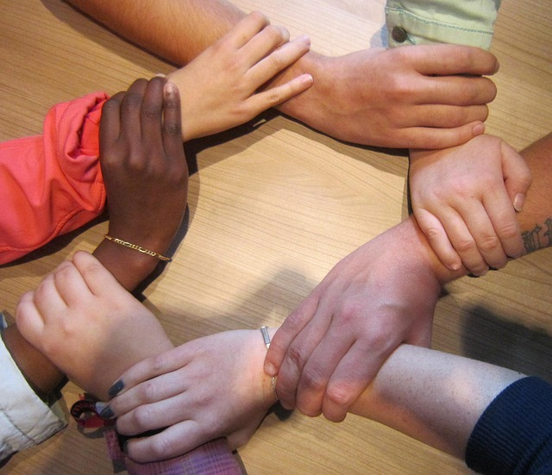

Slide 6
Träff 2

Slide 7


Slide 8




Slide 9
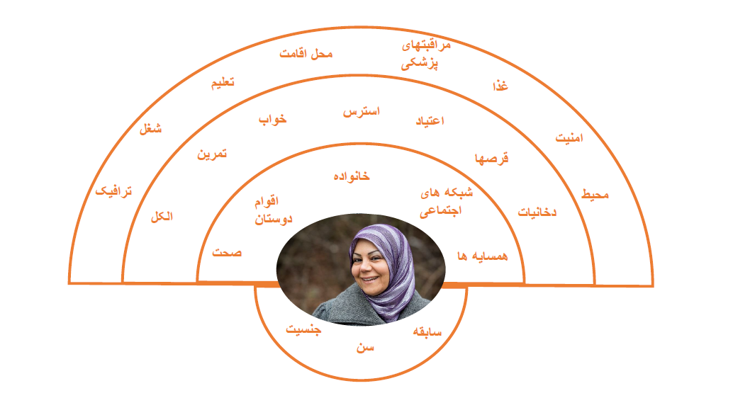

Slide 10


Slide 12
Träff 3

Slide 13
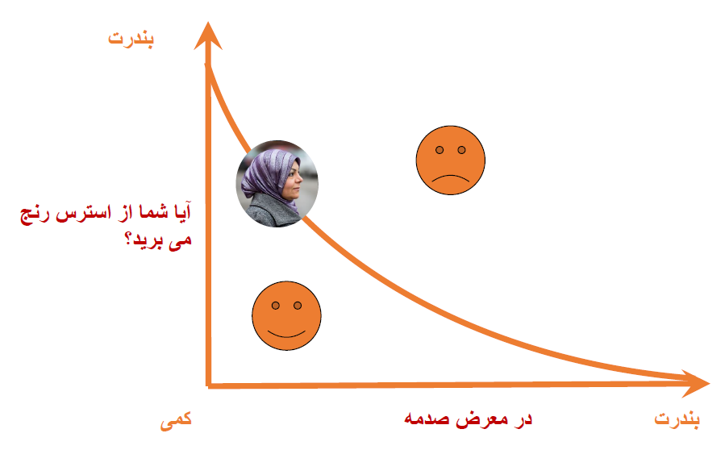

Slide 15


